Slide 1
Outils de Recherche Opérationnelle en Génie - MTH 8414
Programmation non linéaire
Intro et difficultés
Les cas simples
Méthodologies
Louis-Martin Rousseau
Bureau : A520.21 Tel.: #4569
louis-martin.rousseau@polymtl.ca

Slide 2
Introduction à la Programmation Non-Linéaire
Un programme non linéaire est similaire à un programme linéaire, car il est constitué:
  D’une fonction objectif
  Des contraintes et des bornes sur les variables
Toutefois ces équations n’ont pas à être linéaires
Elles sont généralement données comme des fonctions (analytiques)
Il y a de nombreuses applications pratiques de la PNL:
  Problème d’optimisation en finance
  Problème d’optimisation en énergie
  Problème d’optimisation en (pétro) chimie
  …
Un PNL est toutefois beaucoup plus difficile à résoudre qu’un PL.
Voyons pourquoi…

Slide 3
Raison 1: Local ou global cet optimum ?
En l’absence de convexité (comme pour les PL) les méthodes de résolution de PNL ne peuvent garantir d’identifier la solution optimale
Elles font généralement une recherche dans l’espace, basée sur:
  Un point courant
  La valeur de l’objectif à ce point
  La valeur du gradient de la fonction objectif
  La matrice Hessien (dérivée seconde) de la fonction objectif
Ces informations permettent d’identifier un maximum (ou minimum) local, mais pas de dire s’il est global.

Slide 4
Raison 2: L’optimum et les points extrêmes.
En PL, s’il existe une solution optimale, alors il existe un point extrême du polyèdre qui est optimal.
En PNL, l’optimum peut se trouver n’importe où
  En rouge les lignes de la région réalisables
  En noir des courbes de niveau de la fonction objectif.

Slide 5
Raison 3: Régions réalisables déconnectées
Rien ne garantit que l’espace des solutions réalisables est connecté.
Donc, même si on trouve l’optimum d’une région, rien ne nous dit qu’il n’existe pas d’autres régions réalisables…

Slide 6
Raison 4: L’importance du point de départ
Comme on ne peut pas garantir l’obtention d’un optimum global, le point d’où on débute la recherche joue un rôle important sur la solution que nous pouvons trouver.
En effet la plupart des solveurs non linéaires font une recherche locale
  À partir d’une solution de départ ou solution courante
  On détermine la meilleure direction (avec le gradient)
  On fait un « pas » dans cette direction
Une des solutions est de redémarrer le solveur régulièrement à partir de points différents.

Slide 7
Raison 5: Trouver un point de départ
Il peut être parfois difficile de trouver un point de départ réalisable.
  En PL, il existe une « phase 1 » qui permet toujours de trouver une solution initiale ou de montrer qu’il n’en existe aucun.
En PNL, on commence en minimisant une distance vis-à-vis de la zone réalisable, comme le carré des violations par exemple.
Donc si on optimise ce deuxième problème et on trouve une solution optimale dont le coût est 0, alors on a identifié une solution réalisable à notre problème d’origine
Toutefois, ce deuxième problème est lui-même un problème NL…
Dans ce cas, les solveurs peuvent donc rester pris dans un minimum local dont la valeur n’est pas 0… ce qui implique
    Qu’on ne peut pas optimiser le problème
    On ne peut pas prouver qu’il est irréalisable.

Slide 8
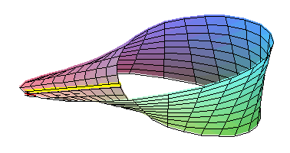
Raison 6: Dures égalités
Si on a une courbe très « tordue » il peut s’avérer difficile de trouver un point qui tombe « pile » sur la courbe.
De plus, lors de l’optimisation (via recherche locale) il risque d’être encore plus difficile de rester sur cette courbe.

Slide 9
Raison 7: Un zoo de méthodologies
La PNL regroupe sous une même bannière une vaste gamme de techniques associées à chaque type de fonctions (quadratiques, convexes, etc.)
Face à un problème, quelle technique appliquer ?
Les solveurs nécessitent parfois que les fonctions linéaires respectent des conditions particulières… Il peut donc être difficile d’identifier le bon solveur à utiliser.
Il existe très peu d’outils permettant d’analyser un problème NL, d’identifier ses caractéristiques et de choisir un bon solveur.
Différents solveurs vont donner différentes solutions…
Différentes modélisations vont donner différentes solutions…

Slide 10
Raison 8: Difficulté d’usage
Les solveurs disponibles ont généralement un très grand nombre de paramètres à ajuster (> 50).
Optimiser ces paramètres peut s’avérer une tâche complexe
  Quel type d’optimisation locale, quelle tolérance, inversion de la base, etc.
Souvent, on a besoin des dérivées des fonctions : elles peuvent être difficiles à trouver.
Pas de standard pour l'entrée des données : difficile de passer d'un solveur à un autre.

Slide 11
Outils de Recherche Opérationnelle en Génie - MTH 8414
Programmation non linéaire
Intro et difficultés
Les cas simples
Méthodologies
Louis-Martin Rousseau
Bureau : A520.21 Tel.: #4569
louis-martin.rousseau@polymtl.ca

Slide 12
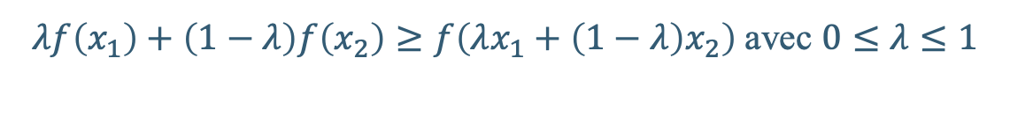
Fonction objectif convexe
$$λf\left(x_{1}\right)+\left(1−λ\right)f\left(x_{2}\right)≥f\left(λx_{1}+\left(1−λ\right)x_{2}\right) \text{avec} 0≤λ≤1$$




Slide 13
Fonction objectif concave
$λf\left(x_{1}\right)+\left(1−λ\right)f\left(x_{2}\right)≤f\left(λx_{1}+\left(1−λ\right)x_{2}\right)$avec $0≤λ≤1$



x₁
x₂

Slide 14

Conditions de Karush-Kuhn-Tucker
$$\max{ } f(x) \\ s.t. g_{i}(x)=b_{i}, i=1,…,m$$
$$\text{conditions} \text{pour} \text{que} x \text{soit} \text{maximum} \text{local}$$
$$∇f(x)=\sum_{i}^{m}{v_{i}∇g_{i}(x)} \\ v_{i}≥0, i=1,...,m$$
$$g_{i}(x)≤b_{i} i=1,...,m$$
$$v_{i}(b_{i}−g_{i}(x))=0 i=1,...,m$$
faisabilité duale
faisabilité primale
complémentarité

Slide 15
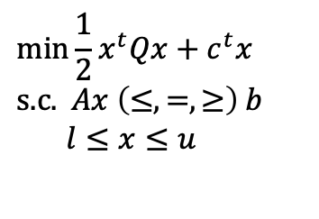

Programmation Quadratique
$f(x)$ est quadratique, i.e. inclus les termes$x_{j}^{2} \text{et} x_{j}x_{k} (j≠k)_{j}$
Les contraintes sont toutes linéaires $g_{i}(x)$
$$X=(x_{1}, x_{2}, …, x_{n}) t.q.$$
$$\min{\frac{1}{2}}x^{t}Qx+c^{t}x \\ \text{s}\text{.}\text{c}\text{. }Ax \left(≤,=, ≥\right) b \\ l≤x≤u$$
Un solveur commercial peut résoudre :
min obj convexe avec Q positif semi-défini : x^{t}Qx ≥ 0
ou
max obj concave avec Q négatif semi-défini : x^{t}Qx ≤ 0
15

Slide 16
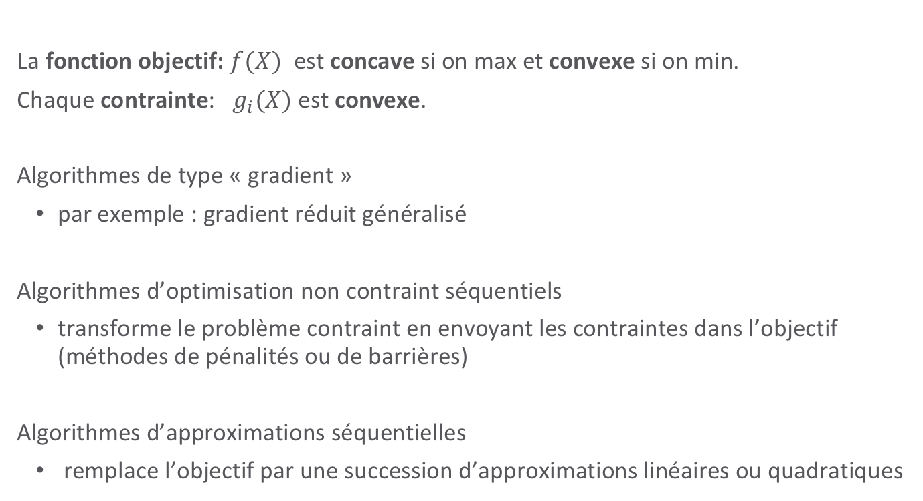
Problème de programmation convexe
La fonction objectif: $f(X)$ est concave si on max et convexe si on min.
Chaque contrainte: ${ g}_{i}(X)$ est convexe.
Algorithmes de type « gradient »
  par exemple : gradient réduit généralisé
Algorithmes d’optimisation non contraint séquentiels
  transforme le problème contraint en envoyant les contraintes dans l’objectif (méthodes de pénalités ou de barrières)
Algorithmes d’approximations séquentielles
  remplace l’objectif par une succession d’approximations linéaires ou quadratiques

Slide 17
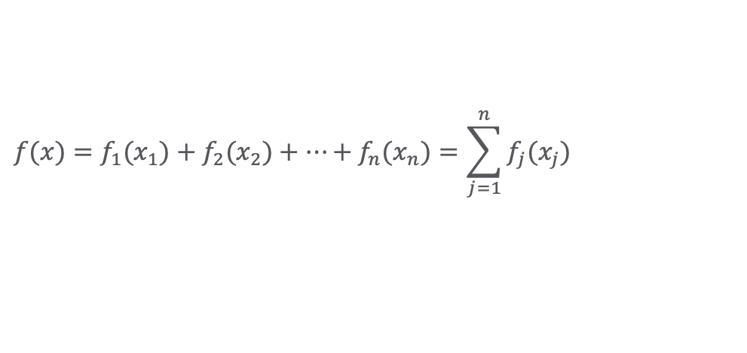

Problème de programmation séparable
La fonction objectif $f(x)$ est concave et séparable, i.e.
Chaque contrainte $g_{i}(x)$ est convexe et séparable pour chaque i.
Séparable Non séparable
$$f(x)=f_{1}(x_{1})+f_{2}(x_{2})+…+f_{n}(x_{n})=\sum_{j=1}^{n}{f_{j}(x_{j})}$$

Slide 18
Fonctions linéaires par morceaux
Soit le problème suivant:
Ici on remarque que l’objective, bien que non linéaire, est séparable.
C’est-à-dire que l’objectif est une somme de fonctions définies sur une variable à la fois.

Slide 19
Fonctions linéaires par morceaux
Soit la fonction
Soit x₁, x₂, x₃, x₄ des points de « cassure » (breakpoints) auquel on évalue la fonction f(x) (soit 0,1,2,4)
On approxime donc linéairement tout point situé entre deux cassures, par exemple f(3) = ½*f(2) + ½*f(4) = ½*1 + ½*8 = 5.
La majorité des solveurs supporte les fonction linéaires par morceaux.

Slide 20
Outils de Recherche Opérationnelle en Génie - MTH 8414
Programmation non linéaire
Intro et difficultés
Les cas simples
Méthodologies
Louis-Martin Rousseau
Bureau : A520.21 Tel.: #4569
louis-martin.rousseau@polymtl.ca

Slide 21
Méthodologie
On optimise les problèmes à une variables à l’aide des dérivées premières et secondes.
Nous utiliserons les mêmes concepts pour les problèmes comportant plusieurs variables.
Le gradient correspond à la dérivée première, alors que la matrice hessienne représente les dérivés secondes.

Slide 22

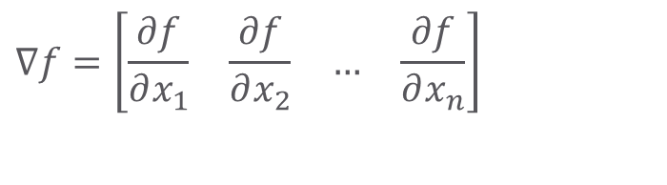

Le Gradient
Rappel sur le gradient (∇):
Pour une fonction f sur les variables x₁, x₂, …, x_{n} :
Exemple :
$$∇f=\left[\begin{matrix}\frac{∂f}{∂x_{1}} & \frac{∂f}{∂x_{2}} & … & \frac{∂f}{∂x_{n}}\end{matrix}\right]$$
$$f=15x_{1}+2(x_{2})^{3}−3x_{1}(x_{3})^{2}$$
$$∇f=\left[\begin{matrix}15−3(x_{3})^{2} & 6(x_{2})^{2} & −6x_{1}x_{3}\end{matrix}\right]$$

Slide 23
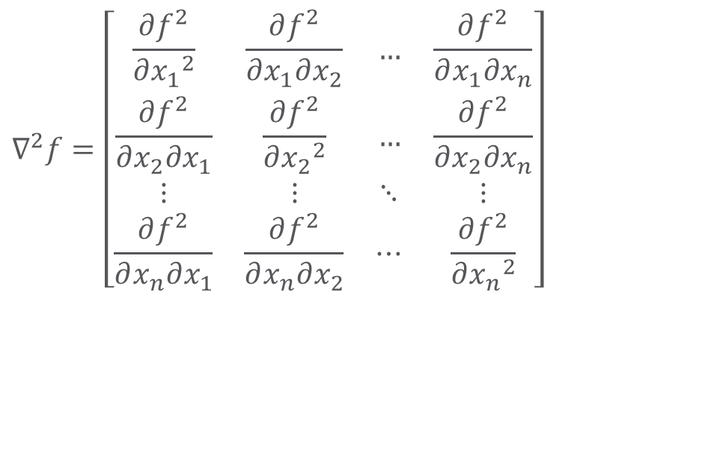
La matrice hessienne
La matrice hessienne (∇²) de f(x₁, x₂, …, x_{n}) est :
$$∇^{2}f=\left[\begin{matrix}\frac{∂f^{2}}{∂{x_{1}}^{2}} & \frac{∂f^{2}}{∂x_{1}∂x_{2}} & … & \frac{∂f^{2}}{∂x_{1}∂x_{n}} \\ \frac{∂f^{2}}{∂x_{2}∂x_{1}} & \frac{∂f^{2}}{∂{x_{2}}^{2}} & … & \frac{∂f^{2}}{∂x_{2}∂x_{n}} \\ ⋮ & ⋮ & ⋱ & ⋮ \\ \frac{∂f^{2}}{∂x_{n}∂x_{1}} & \frac{∂f^{2}}{∂x_{n}∂x_{2}} & ⋯ & \frac{∂f^{2}}{∂{x_{n}}^{2}}\end{matrix}\right]$$

Slide 24


Exemple de matrice hessienne
Exemple (vue précédemment):
$$f=15x_{1}+2(x_{2})^{3}−3x_{1}(x_{3})^{2}$$
$$∇f=\left[\begin{matrix}15−3(x_{3})^{2} & 6(x_{2})^{2} & −6x_{1}x_{3}\end{matrix}\right]$$
$$∇^{2}f=\left[\begin{matrix}0 & 0 & −6x_{3} \\ 0 & 12x_{2} & 0 \\ −6x_{3} & 0 & −6x_{1}\end{matrix}\right]$$

Slide 25
Optimisation non linéaire sans contraintes
La procédure d’optimisation sur plusieurs variables fonctionne comme suit:
Résoudre le problème qui consiste à trouver les points pour lesquels le gradient est nul.
Calculer le Hessien de la fonction objectif et l’évaluer pour chacun des points obtenus en 1.
  Si la matrice est “définie positive” alors le point est un minimum local.
  Si la matrice est “définie négative” alors le point est un maximum local.

Slide 26
Matrice définie positive/négative
Une matrice est “définie positive” si toutes ses valeurs propres sont positives. (> 0)
Une matrice est “définie négative” si toutes ses valeurs propres sont négatives. (< 0)
Une matrice est “semi-définie positive” si toutes ses valeurs propres sont positives ou nulles. (≥ 0)
Une matrice est “semi-définie négative” si toutes ses valeurs propres sont négatives nulles. (≤ 0)

Slide 27




Matrice Exemple
$$A=\left[\begin{matrix}2 & 4 & 5 \\ −5 & −7 & −1 \\ 1 & 1 & 2\end{matrix}\right]$$
Soit la matrice A :
Les valeurs propres de A sont :
$$λ_{1}=−3.702$$
$$λ_{2}=−2$$
$$λ_{3}=2.702$$
Cette matrice est indéfini, que peut-on dire ?

Slide 28
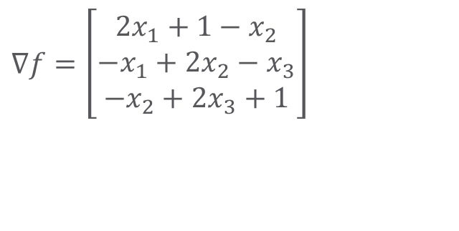
Un exemple de PNL sans contrainte
On considère le problème :
Minimiser f(x₁, x₂, x₃) = (x₁)² + x₁(1 – x₂) + (x₂)² – x₂x₃ + (x₃)² + x₃
D’abord, trouvons le gradient pour les x_{i} :
$$∇f=\left[\begin{matrix}2x_{1}+1−x_{2} \\ −x_{1}+2x_{2}−x_{3} \\ −x_{2}+2x_{3}+1\end{matrix}\right]$$

Slide 29
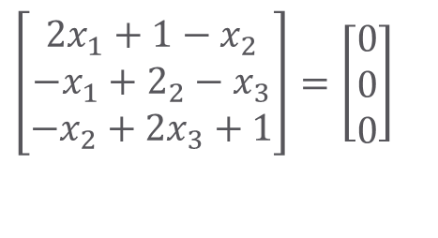

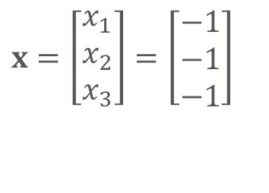

Un exemple de PNL sans contrainte
Ensuite, mettre le gradient = 0 :
$$\left[\begin{matrix}2x_{1}+1−x_{2} \\ −x_{1}+2_{2}−x_{3} \\ −x_{2}+2x_{3}+1\end{matrix}\right]=\left[\begin{matrix}0 \\ 0 \\ 0\end{matrix}\right]$$
$$∇f=0$$
$$⇒$$
Nous avons un système à trois équations et trois inconnues, que nous pouvons résoudre:
$$x=\left[\begin{matrix}x_{1} \\ x_{2} \\ x_{3}\end{matrix}\right]=\left[\begin{matrix}−1 \\ −1 \\ −1\end{matrix}\right]$$

Slide 30

Un exemple de PNL sans contrainte
Nous avons donc un candidat à valider.
Trouvons la matrice hessienne :
$$∇^{2}f=\left[\begin{matrix}2 & −1 & 0 \\ −1 & 2 & −1 \\ 0 & −1 & 2\end{matrix}\right]$$

Slide 31


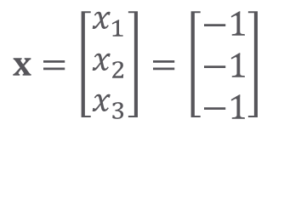

Un exemple de PNL sans contrainte
Les valeurs propres de cette matrice sont:
$$λ_{1}=3.414$$
$$λ_{2}=0.586$$
$$λ_{3}=2$$
Comme toutes les valeurs propres sont > 0, alors la matrice hessienne est définie positive.
est donc un minimum.
$$x=\left[\begin{matrix}x_{1} \\ x_{2} \\ x_{3}\end{matrix}\right]=\left[\begin{matrix}−1 \\ −1 \\ −1\end{matrix}\right]$$

Slide 32
Méthode de résolution
Dans l’exemple précédent, on avait un système à trois équations linéaires et trois inconnus.
Pour certains autres problèmes, nous pourrions obtenir des équations non linéaires.
On doit alors résoudre un système d’équations non linéaires… ce qui n’est pas simple.
Pour éviter ce problème, les PNL sont généralement résolus numériquement.

Slide 33
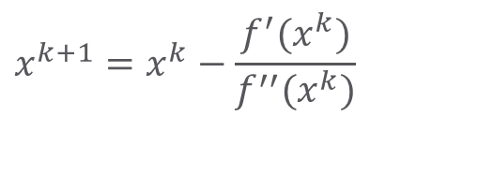
Méthode de Newton
Lors de la résolution de f ′(x) = 0 pour trouver un maximum ou un minimum, on peut utiliser les itérations suivantes:
$$x^{k+1}=x^{k}−\frac{f^{′}(x^{k})}{f^{′′}(x^{k})}$$
k est l’itération courante
|x^{k+1} – x^{k}| < e où e est une tolérance spécifiée

Slide 34
Diagramme de la méthode de Newton
La méthode de Newton approxime f′ (x) avec une droite au point x^{k} et on obtient le point (x^{k+1}), qui est utilisé pour approximer la fonction au prochain point. Jusqu’à ce qu’on rapproche suffisamment de x*.
Tangente de f′ (x) à x^{k}
x*
x^{k}
x
f′ (x)
x^{k+1}

Slide 35
Commentaire sur la méthode de Newton
Il faut s’assurer que
  f (x^{k+1}) < f (x^{k}) pour trouver un minimum.
  f (x^{k+1}) > f (x^{k}) pour trouver un maximum.
Désavantage:
  Il faut calculer les dérivées premières et secondes
  La solution initiale est importante, si elle est trop loin de l’optimum la méthode peut ne pas converger.

Slide 36
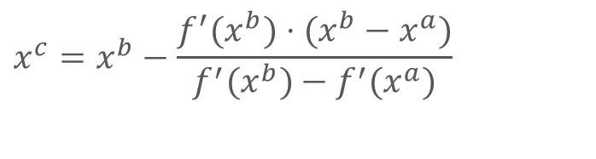
Méthode de Regula-Falsi
Cette méthode nécessite deux points xª et x^{b} qui encadrent la solution de l’équation f ′(x) = 0.
$$x^{c}=x^{b}−\frac{f^{′}(x^{b})⋅(x^{b}−x^{a})}{f^{′}(x^{b})−f^{′}(x^{a})}$$
où x^{c} sera entre xª et x^{b}.
Le prochain interval sera défini par x^{c} et soit xª ou x^{b}, celui dont le signe sera différent de x^{c}.

Slide 37
Diagramme de Regula-Falsi
La méthode de Regula-Falsi approxime fonction f′ (x) avec une droite et utilise l’interpolation pour trouver la racine.
f′ (x)
xª
x^{c}
x*
x
x^{b}

Slide 38
Commentaires sur Regula-Falsi
Cette méthode nécessite la connaissance de deux points qui entourent la solution.
Elle ne nécessite toutefois pas le calcul de la dérivée seconde.
La méthode de Regula-Falsi nécessite toutefois un peu plus d’itération que la méthode de Newton.

Slide 39

Optimisation multi variables
Considérons le cas avec plusieurs variables, sans contrainte.
Pratiquement toutes les méthodes suivent la recette suivante:
  Choisir une direction de recherche d^{k}
  Chercher le minimum dans cette direction afin de trouver le prochain point.
$$x^{k+1}=x^{k}+α^{k}d^{k}$$
où k est le numéro d’itération courante et a^{k} est un scalaire positif appeler le pas

Slide 40

Le pas
Le pas, α^{k}, est calculé de la manière suivante :
  Nous voulons optimiser la fonction f(x^{k+1}) = f(x^{k} +α^{k}d^{k}) où la seule variable est α^{k} parce que x^{k} et d^{k} sont connus.
Nous posons et résolvons pour α^{k} en utilisant la méthode à une seule variable vue précédemment.
$$\frac{df\left(x^{k}+α^{k}d^{k}\right)}{dα^{k}}=0$$

Slide 41


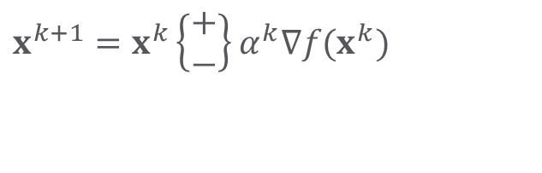
Méthode de la descente la plus rapide
Cette méthode est très simple
  Pour donner une direction, elle utilise le gradient (pour maximiser) ou le gradient négatif (pour minimiser)
$$d^{k}=\left\{\begin{matrix}+ \\ −\end{matrix}\right\}∇f(x^{k})$$
$$\left\{\begin{matrix}max \\ min\end{matrix}\right\}$$
pour
$$x^{k+1}=x^{k}\left\{\begin{matrix}+ \\ −\end{matrix}\right\}α^{k}∇f(x^{k})$$

Slide 42
Méthode de la descente la plus rapide
L’opposé du gradient nous indique la direction de descente la plus rapide.
x₂
f(x) = 5
-∇f(x^{k})
f(x) = 20
∇f(x^{k})
x^{k}
f(x) = 25
x₁

Slide 43


Méthode de la descente la plus rapide
Les étapes sont :
Choisir un point initial x⁰
Calculer le gradient ∇f(x^{k}) où k est un numéro d’iteration
Calculer la direction de recherche :
Calculer le prochain point x:
en utilisant une méthode d’optimisation à une variable sur α^{k}.
$$d^{k}=±∇f(x^{k})$$
$$x^{k+1}=x^{k}+α^{k}d^{k}$$

Slide 44

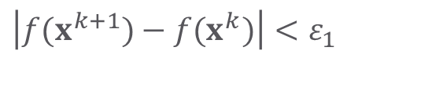
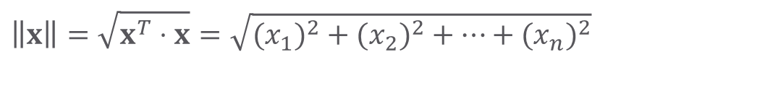
Méthode de la descente la plus rapide
$$\left|f(x^{k+1})−f(x^{k})\right|<ε_{1}$$
Pour déterminer la convergence, utiliser une tolérance ε₁ et arrêter:
Où utiliser une tolérance ε₂ et arrêter:
Deux critères d’arrêt sont valides pour la majorité des méthodes d’optimisation à plusieurs variables.
Rappelons que la norme d’un vecteur, ||x|| est donné par:
$$\left\|∇f(x^{k})\right\|<ε_{2}$$
$$\left\|x\right\|=\sqrt{x^{T}⋅x}=\sqrt{(x_{1})^{2}+(x_{2})^{2}+⋯+(x_{n})^{2}}$$

Slide 45

Exemple
Minimiser f(x₁, x₂, x₃) = (x₁)² + x₁(1 – x₂) + (x₂)² – x₂x₃ + (x₃)² + x₃
Avec le point de départ
$$x^{0}=\left[\begin{matrix}0 \\ 0 \\ 0\end{matrix}\right]$$

Slide 46
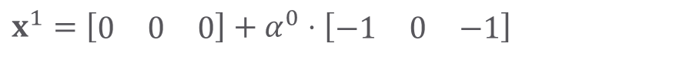

Exemple
$$∇f(x)=\left[\begin{matrix}2x_{1}+(1−x_{2}) & −x_{1}+2x_{2}−x_{3} & −x_{2}+2x_{3}+1\end{matrix}\right]$$
$$d^{0}=−∇f(x^{0})=−\left[\begin{matrix}2(0)+1−0 & −0+0−0 & −0+0+1\end{matrix}\right]$$
$$=−\left[\begin{matrix}1 & 0 & 1\end{matrix}\right]=\left[\begin{matrix}−1 & 0 & −1\end{matrix}\right]$$
$$x^{1}=\left[\begin{matrix}0 & 0 & 0\end{matrix}\right]+α^{0}⋅\left[\begin{matrix}−1 & 0 & −1\end{matrix}\right]$$
Il faut maintenant trouver a⁰

Slide 47

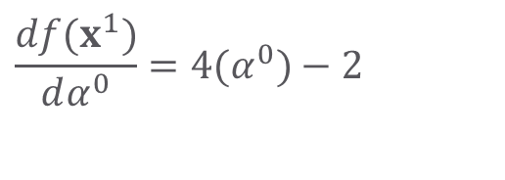
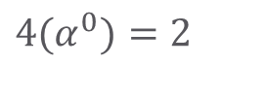
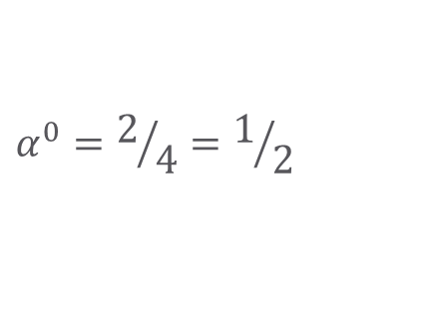
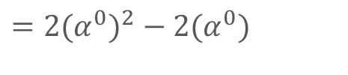
Exemple
$$f(x^{1})=(α^{0})^{2}+(−α^{0})(1)+0−0+(α^{0})^{2}+(−α^{0})$$
$$=2(α^{0})^{2}−2(α^{0})$$
$$\frac{df(x^{1})}{dα^{0}}=4(α^{0})−2$$
On met = 0 et on résout :
$$4(α^{0})=2$$
$$⇒$$
$$α^{0}=2/4=1/2$$

Slide 48
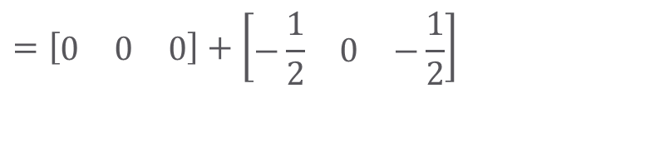
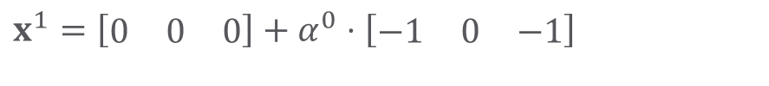
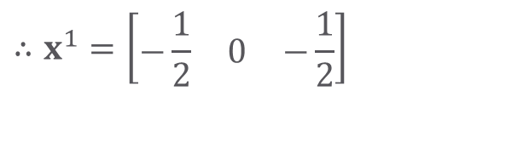
Exemple
$$x^{1}=\left[\begin{matrix}0 & 0 & 0\end{matrix}\right]+α^{0}⋅\left[\begin{matrix}−1 & 0 & −1\end{matrix}\right]$$
$$=\left[\begin{matrix}0 & 0 & 0\end{matrix}\right]+\left[\begin{matrix}−\frac{1}{2} & 0 & −\frac{1}{2}\end{matrix}\right]$$
$$∴x^{1}=\left[\begin{matrix}−\frac{1}{2} & 0 & −\frac{1}{2}\end{matrix}\right]$$

